Slide 1
随机信号原理
杭州电子科技大学通信工程学院

Slide 2

引 言
随机信号分析是一门研究随机变化过程的特点与规律性的学科。
本课程主要介绍随机信号分析和处理的基本概念、基本理论和基本方法。

Slide 3


身边大量的自然界信号属于随机信号
自由电子的随机游动，在电阻上产生的热噪声
语音信号
脑电波
反应地球物理特性的地震信号
……

Slide 4
确定信号——随时间做有规律的、已知的变化。
可以用确定的时间函数来描述，可 以准确预测其未来。如：方波、正弦波、锯齿波。
即：这次测出这种波形，下次依然如此。
随机信号——随时间做无规律的、未知的、随机 的变化。
无法用确定的时间函数描述。
无法预测其未来变化。
即：这次测出这种波形，下次出现另一种。

Slide 5
信息在传输过程中，不仅信号本身具有随机性，同时还受到传输系统噪声的影响（随机噪声），使结果具有更加复杂的随机性。
因此采用经典的、确定性信号的分析方法，必然无法得到正确结果。

Slide 6


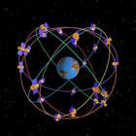

应用领域
雷达
通信
自动控制
随机振动
地震信号处理
图像处理
气象预报
生物电子
……

Slide 7
本课程基础：《概率论》、《信号与系统》
后续课程：
《通信原理》、《数字信号处理》、《现代信号处理》

Slide 8
分析确定信号所用的数学工具：
微积分、线性代数、复变函数、傅氏变化……
分析确定信号所用的数学工具：
概率论、随机过程的理论、上述所有
研究对象：随机变量X 随机过程X(t)

Slide 9
第一章 概率与随机变量
1.1 随机事件及其概率
一、随机事件等概念的介绍
二、概率的定义
三、联合事件

Slide 10
1.1.1 随机现象
现象：
第一类：确定的、可以预测的
第二类：随机的、不可预测的

Slide 11
第一类现象称之为必然现象或确定性现象：这类现象在一定的条件下进行多次重复试验，必然产生同一结果。
第二类现象称之为随机现象：是指在相同条件下进行多次重复试验，有多种可能的结果，但在试验前不能准确预言它的结果。

Slide 12
在相同条件下，对同一随机现象进行大量的重复试验，就会呈现出确定的规律性－－统计规律性。概率论就是研究和揭示随机现象统计规律性的数学学科。

Slide 13
1.1.2 随机试验
为了掌握随机现象的统计规律，就必须对随机现象进行大量观测或试验。
例1：抛硬币试验E1：抛一枚硬币，观察其正面H，反面T出现的情况。
例2：掷骰子试验E2：掷一颗骰子，观察出现的点数。
例3：产品抽样测试试验E3：在一批灯泡中任意抽取一只，测试它的寿命。

Slide 14
这些试验均具有以下三个特点：
（1）试验可以在相同条件下重复进行
（2）试验有多种可能结果，并且事先明确知道该试验的所有可能的结果
（3）每次试验出现哪个结果，是不能准确预言的
将具有以上三个特点的试验称为随机试验，简称试验，常用E来表示。

Slide 15
1.1.3 随机事件
在随机试验的结果中，可能发生也可能不发生，但在大量重复试验中，却具有某种规律性的事件，叫做随机事件，简称为事件。
随机试验的每一种可能出现的结果都是一个随机事件，它们是该试验的最简单的随机事件。通常称这种简单的、不可再分割的随机事件为基本事件。

Slide 16
在试验E中必然会发生的事件叫做必然事件。
不可能发生的事件就叫做不可能事件。
必然事件和不可能事件没有不确定性，它们是一种特殊的随机事件。

Slide 17
1.1.4 样本空间
随机试验E的所有基本事件所组成的集合叫E的样本空间，记为S。
S中的元素就是试验E的基本事件，这里基本事件也称为样本点。
由于随机事件是基本事件，或由基本事件所组成的，故引入样本空间S后，试验E的事件是样本空间S的子集。

Slide 18
1.1.5 事件之间的关系与运算
在一个随机试验中，可以观测到很多事件，它们各有特点，而且彼此之间又有一定的联系。

Slide 19

1）子事件
若事件A发生必然导致事件B发生，则称事件A是事件B的子事件，或称事件A含于事件B中（或B包含A），记为

Slide 20


2）两事件相等
若事件A含于事件B，事件B也含于事件A，即
则称事件A与事件B相等，记为

Slide 21

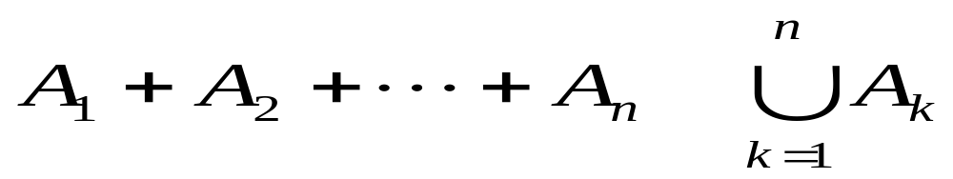
3）和事件
事件A与事件B至少有一个发生，这一事件称为事件A与B的和（或A与B的并），记为
类似地，事件A₁,A₂,…, A_{n}中至少有一个发生，这一事件称为事件A₁,A₂,…, A_{n}的和，记为

Slide 22

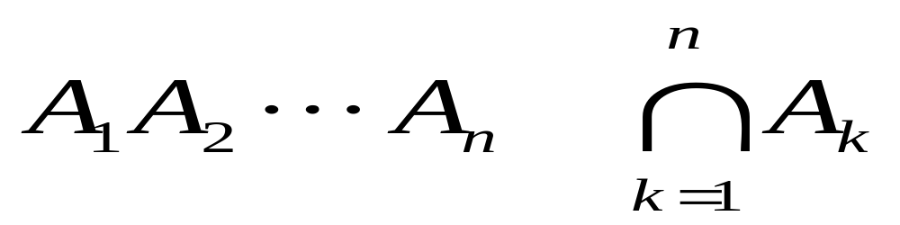
4）积事件
事件A与事件B同时发生，这一事件称为事件A与B的积（或A与B之交），记为
类似地，可以定义A_{k}（k=1,2,…,n）的交，

Slide 23

5）差事件
事件A发生而事件B不发生，这一事件称为A与B之差，记为

Slide 24

6）互不相容事件
若事件A与事件B不能同时发生，亦即 ，则称A与B不相
容。显然，基本事件是互不相容的。

Slide 25
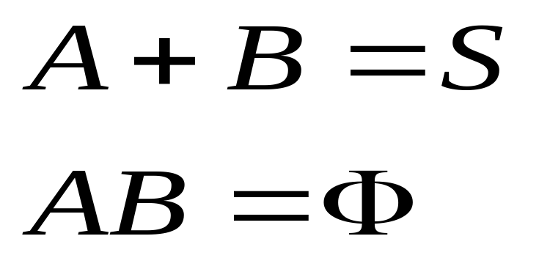
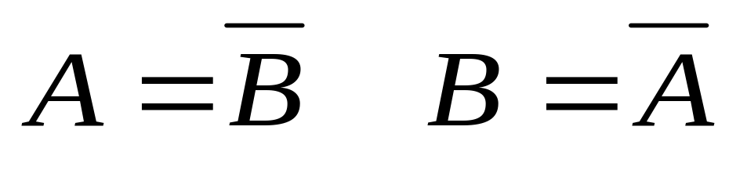
7）逆事件
若事件A与B中必然有一个发生，且仅有一个发生，即A、B满足条件：
则称A与B互逆，又称A是B的对立事件（或B是A的对立事件），记为

Slide 26
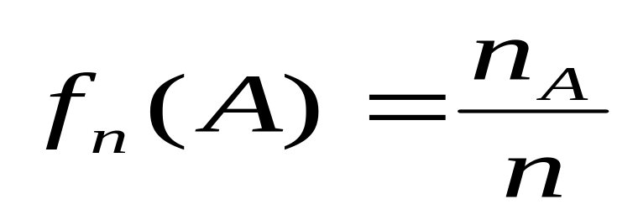
1.1.6 随机事件的频率和概率
1）随机事件的频率
一般地，在同样条件下，大量进行重复试验，来观察事件A发生或不发生。若在n次独立试验中，随机事件A出现n_{A}次，比值
称为事件A在这n次试验中出现的频率。

Slide 27
数P(A)是客观存在的，即对于每一随机事件A总有这样一个数P(A)与之相对应。因此，用稳定值P(A)来刻划事件A发生的可能性的大小是比较恰当的。

Slide 28

2) 概率的定义
设E是随机试验，S是它的样本空间，对于E的每一事件赋予一实数，记为P(A)，称之为事件A的概率，显然，

Slide 29
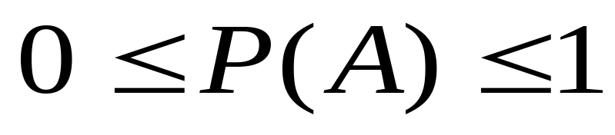
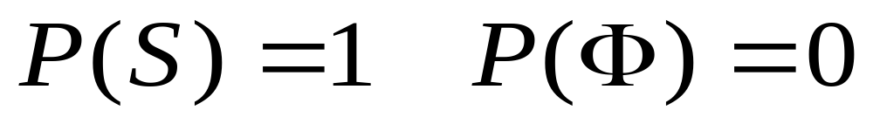
由于概率是频率的稳定值，因而对任何随机事件A，有
对于必然事件S和不可能事件，则有

Slide 30
前面提到的“抛硬币”、“掷骰子”试验，它们具有两个共同的特点：
（1）试验的样本空间中元素只有有限个
（2）试验中每个基本事件出现的可能性相同

Slide 31
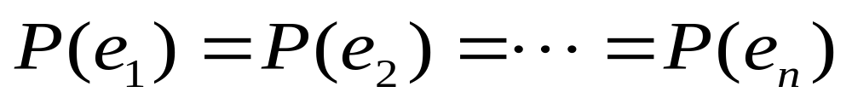
一般地，设试验E的样本空间为S={e₁, e₂,…, e_{n}}，如果每一个基本事件的概率相等，即
则称这类试验为等可能概型，又叫古典概型。

Slide 32
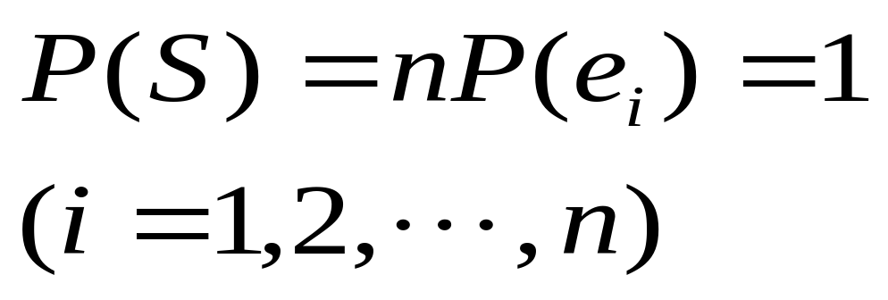
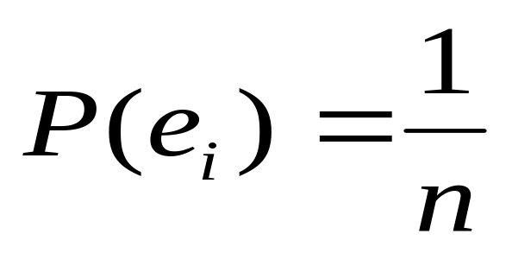
对于等可能概型，由于S=e₁+ e₂+…+ e_{n}
则有
故有

Slide 33
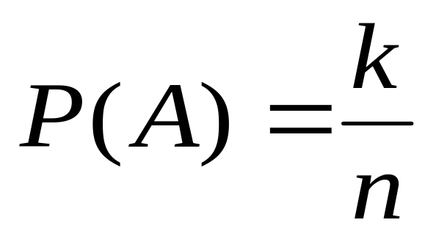
因此，在等可能概型中，若事件A包含k个基本事件，则有

Slide 34
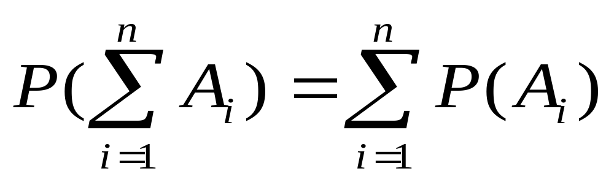
3）概率的性质
性质1（有限可加性） 设有有限个两两互不相容事件A₁,A₂,…, A_{n}，则

Slide 35
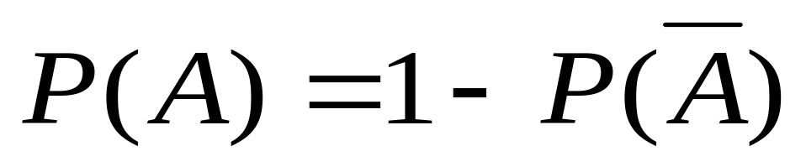
性质2 设A为任一随机事件，则

Slide 36
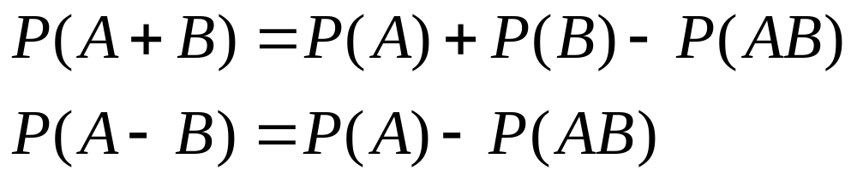
性质3 设A、B为任意两事件，则

Slide 37
1.2 条件概率与统计独立
1.2.1 条件概率
事件在一定条件下发生的情况，即在一个事件发生的条件下另一事件发生的概率，这就是条件概率问题。

Slide 38
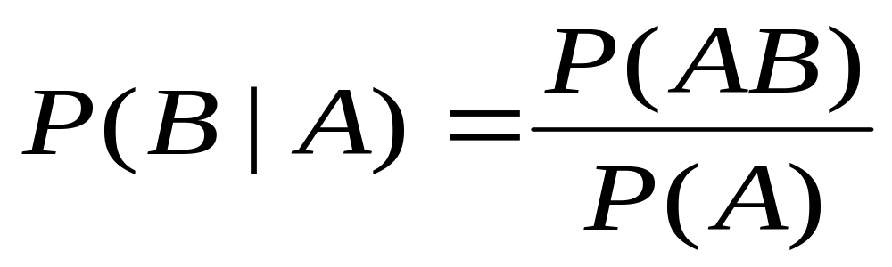
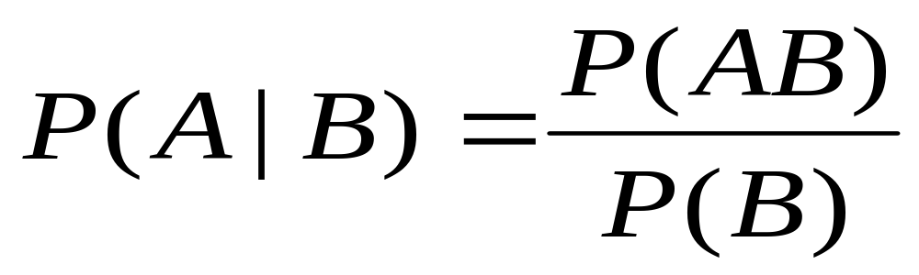
定义 设A、B为随机试验的两个事件，且P(A)>0，则称
为事件A发生的条件下事件B发生的条件概率。
类似地，有[P(B)>0]

Slide 39
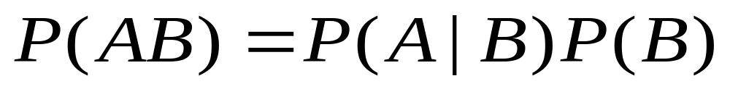

1.2.2 乘法定理
乘法定理：
设P(B)>0，则有
若P(A)>0，则有

Slide 40
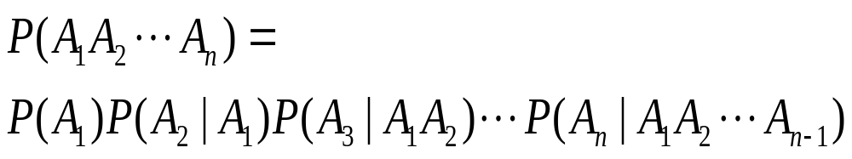
乘法定理可以推广到n个事件之积的情况。设A₁,A₂,…, A_{n}为n个事件(n>=2)，且P(A_{n}| A₁,A₂,…, A_{n-1})>0则有

Slide 41
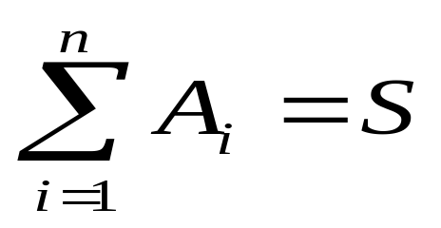
1.2.3 全概率公式
1. 完备事件组
若事件A₁,A₂,…, A_{n}两两互不相容，且
则称A₁,A₂,…, A_{n}构成一个完备事件组。

Slide 42
虽然，事件A₁,A₂,…, A_{n}可以不是基本事件，而随机试验E的所有基本事件构成一个完备事件组。

Slide 43
2. 全概率公式
若某个事件可能在多种情况下发生，而且它在各种情况下发生的可能性也知道，试问该事件发生的“总的可能性”或“全部可能性”多大？
设B为E的事件，A₁,A₂,…, A_{n}构成E的完备事件组，B发生，只能与事件A₁,A₂,…, A_{n}中的一个同时发生，且仅能与它们之一同时发生，现在要确定B发生的概率。

Slide 44
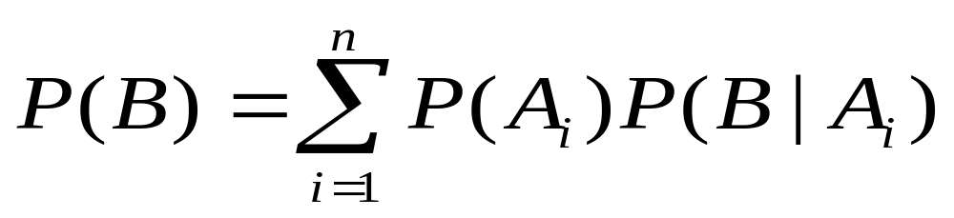
全概率公式
设n个事件A₁,A₂,…, A_{n}构成随机试验E的一个完备事件组，且P(A_{i})>0，B为随机试验E的一个事件，则

Slide 45
例：对飞机进行三次独立的射击，第一次射击的命中率是0.4，第二次是0.5，第三次是0.7。飞机中一弹坠落的概率为0.2，中二弹而坠落的概率是0.6，若中三弹，则必然被击落。求射击三弹而击落飞机的概率。

Slide 46
解：
假设事件
B₁－有一弹击中飞机 A₁－第一次击中飞机
B₂－有二弹击中飞机 A₂－第二次击中飞机
B₃－有三弹击中飞机 A₃－第三次击中飞机
A－飞机被击落
可看出， B₁、 B₂、 B₃为互不相容事件；而A₁、 A₂、 A₃为相互独立，但相容事件。

Slide 47
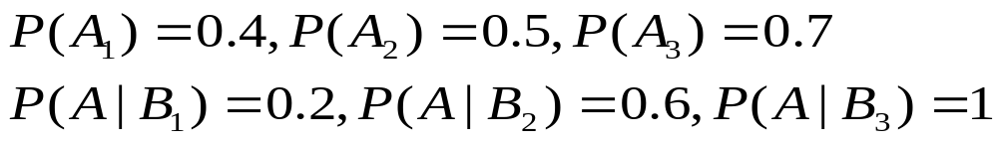
根据题意已知
现在所求的是P(A)：
即要求P(B₁)、 P(B₂)、 P(B₃)。

Slide 48
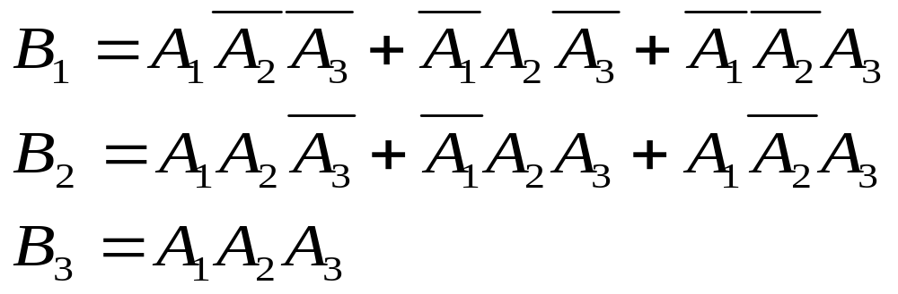
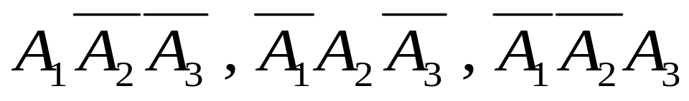
可以看出
通过分析知， A₁、 A₂、 A₃为相互独立，但相容事件，而
则是不相容的，有

Slide 49
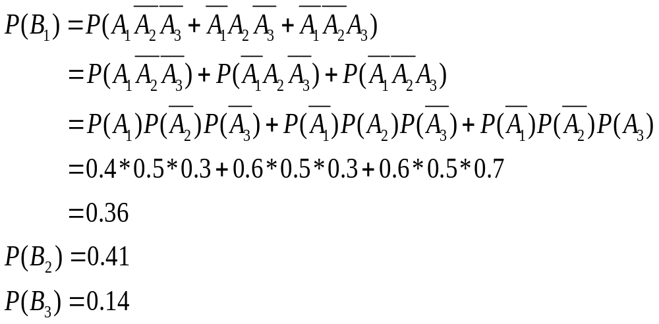

Slide 50
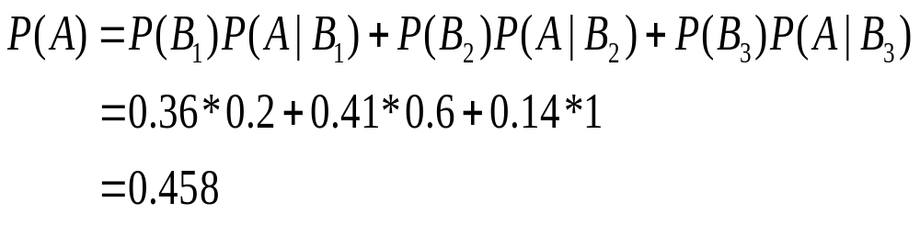
即飞机被击落的概率为0.458

Slide 51
1.2.4 贝叶斯公式
现在有这样一个问题：在全概率公式的命题中，若事件B已经发生，求事件A_{i}的概率，即求P(A₁|B)，P(A₂|B)，…， P(A_{n}|B)的大小。

Slide 52
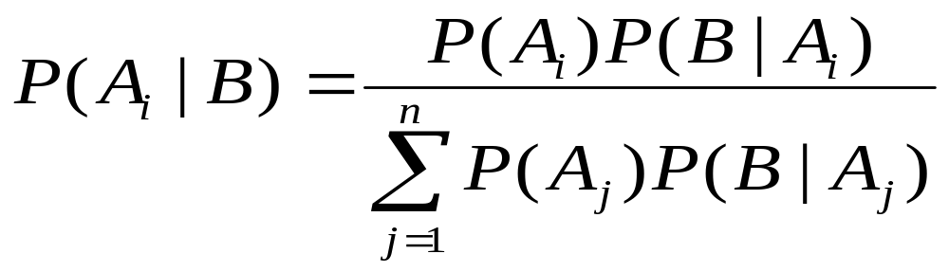
经推导得贝叶斯公式为

Slide 53

1.2.5 事件的独立性
定义 对于事件A与B，若
则称事件A与B相互独立，简称独立。

Slide 54
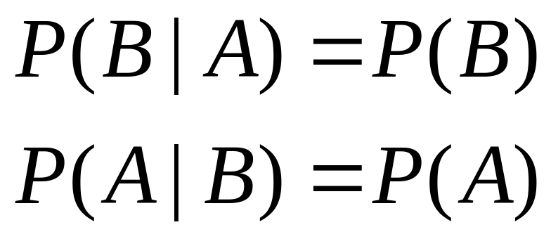
关于两个事件的独立性，有如下定理：
定理1：当P(A)>0，P(B)>0时，事件A与事件B相互独立的充分必要条件是
或

Slide 55
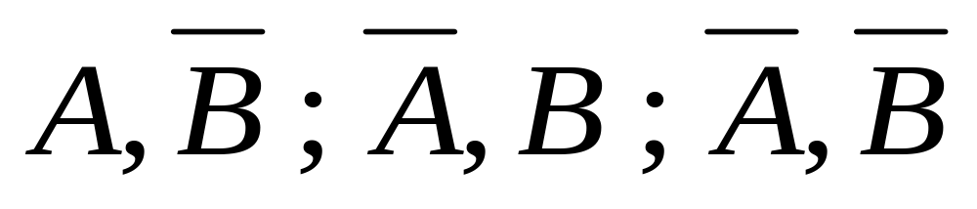
定理2：若事件A与B相互独立，则下列三对事件：
也相互独立。

Slide 56
定理3：不可能事件及必然事件与任何事件A独立。

